Slide 1
组会汇报
汇报人：章恺逸 汇报时间：2023/10/28

Slide 2
CONTENTS
1
确定方向
2
基础学习
安卓恶意代码分析
编程语言和框架
3
论文阅读
4
未来计划
综述和研究论文

Slide 3
确定方向

Slide 4
基础学习
编程语言和框架
Python
及一些库
深度学习
恶意代码
基于Pytorch
Pytorch
Windows &
Android
编程语言
深度学习框架

Slide 5
论文阅读
综述和研究论文
A Survey of Adversarial Attack and Defense Methods for Malware Classification in Cyber Security
DroidMalwareDetector: A novel Android malware detection framework based on convolutional neural network
A comprehensive survey on deep learning based malware detection techniques
Android malware detection based on multi-head squeeze-and-excitation residual network

Slide 6
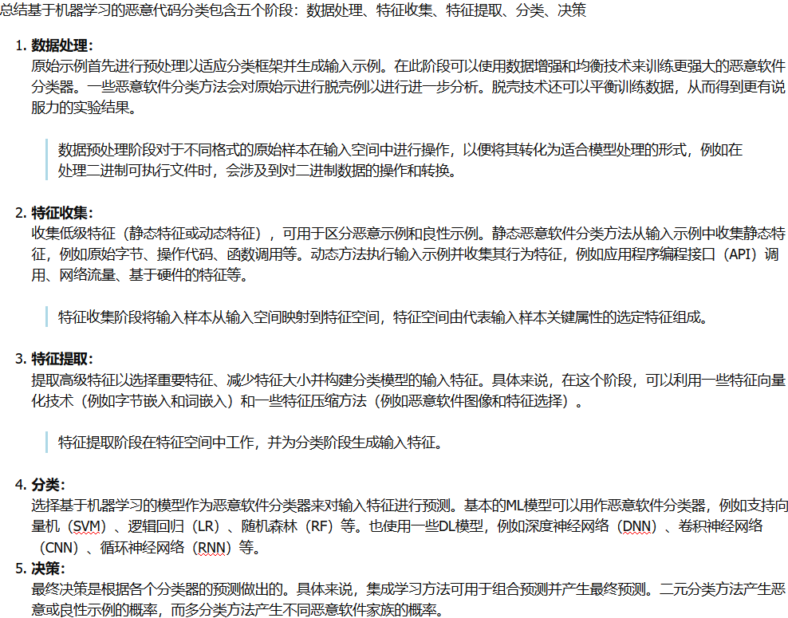
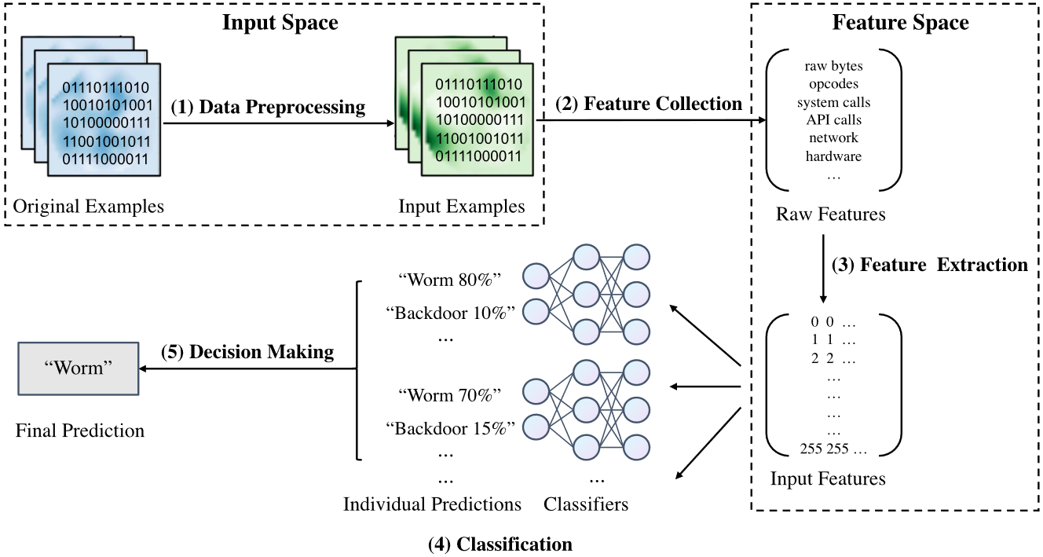
论文阅读
A Survey of Adversarial Attack and Defense Methods for Malware Classification in Cyber Security

Slide 7
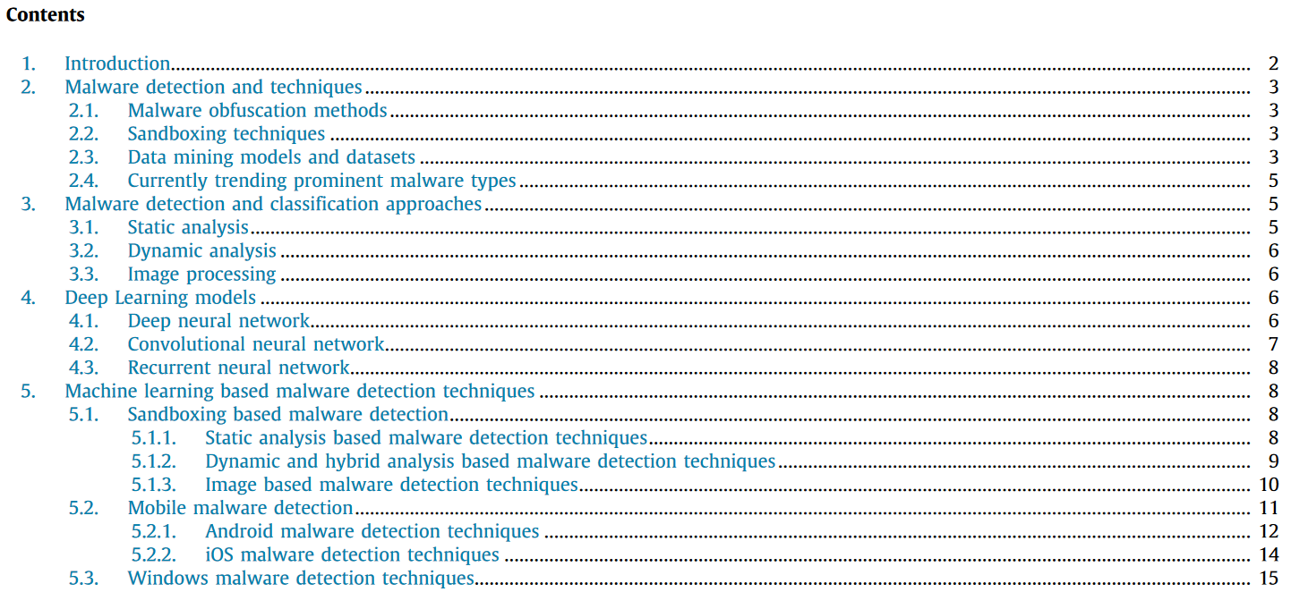
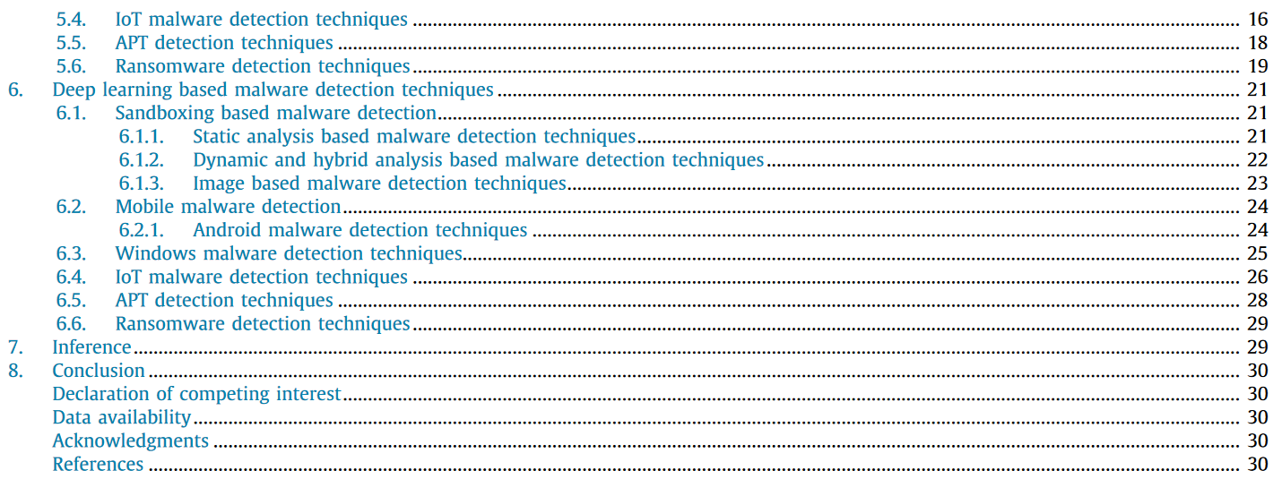
论文阅读
A comprehensive survey on deep learning based malware detection techniques
本文特点
- 回顾了恶意代码检测技术从传统方法到深度学习的发展。阐述了沙箱技术、深度学习以及目前一些列恶意代码的讨论。
- 之前的综述关注点存在一些局限性，比如不涵盖无文件恶意软件和某些高级持续性威胁（包括那些没有被任何一种深度学习技术所覆盖的威胁）。
- 还讨论了最近缓解技术的研究差距。
- 为研究人员指引方向，为基于深度学习的恶意代码检测研究人员提供帮助。

Slide 8
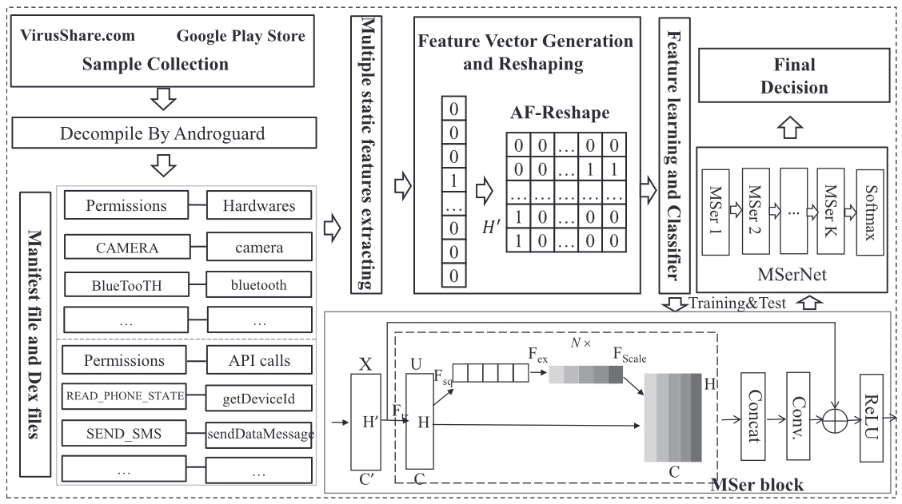
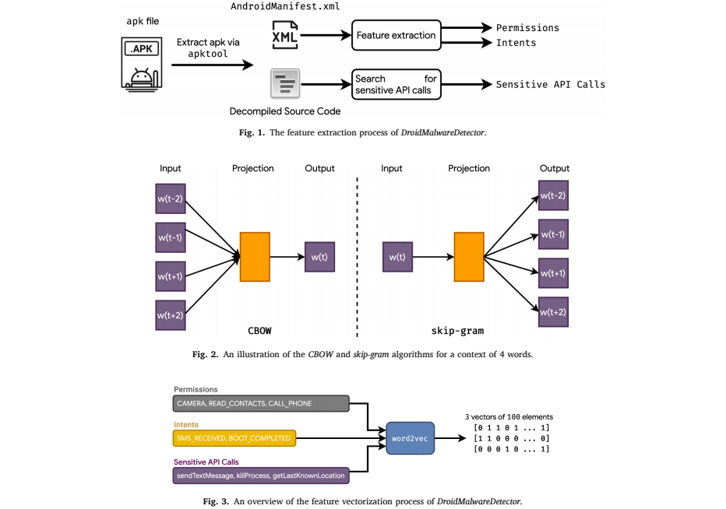
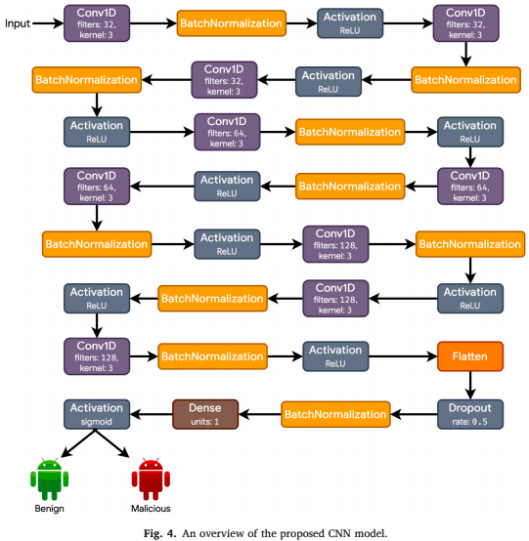
论文阅读
DroidMalwareDetector: A novel Android malware detection framework based on convolutional neural network Android malware detection based on multi-head squeeze-and-excitation residual network
受到 SE-Net 的启发，用到了多头注意力机制、特征重塑（Feature reshaping）
与《DroidMalwareDetector: A novel Android malware detection framework based on convolutional neural network》类似，都是静态特征加卷积神经网络。他们的主要区别有两点：1、特征处理部分，本文将特征重塑为二维以用于卷积，而 DroidMalwareDetector 只对数据进行向量化；2、模型部分，本文是对 SE-Net 进行改进，而 DroidMalwareDetector 为了学习一维向量的特征，自创了一维卷积的模型。
相比于而 DroidMalwareDetector ，本文的创新点更多，包括特征处理与模型构建，DroidMalwareDetector 虽然自创了模型，但过于简单。DroidMalwareDetector 的优势在于对结果进行了分析。

Slide 9
未来计划

Slide 10
THANK YOU

